Slide 1
GRANO TENERO E PASTA
di Gilberto Venturini
I POMERIGGI AL MUSEO/AFFAB ULAZIONI Una Chiacchierata sulla Pasta di Grano Tenero 22.09.2015 Progetto LE RADICI DELL’ALIMENTAZIONE - MANTOVA

Slide 2
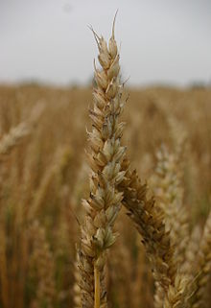
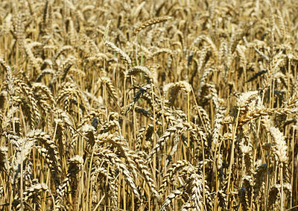
GRANO TENERO (TRITICUM AESTIVUM) Ha buona resistenza ai climi freddi perciò viene coltivato nelle regioni settentrionali

Slide 3
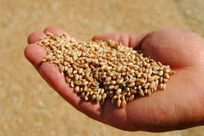
Il grano tenero si separa con facilità dalla paglia e dalla pula attraverso la trebbiatura

Slide 4
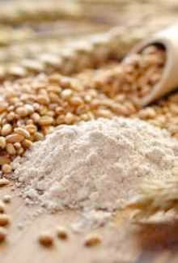
Molito si sfarina in una polvere bianca, più o meno impalpabile a seconda del grado di setacciatura

Slide 5
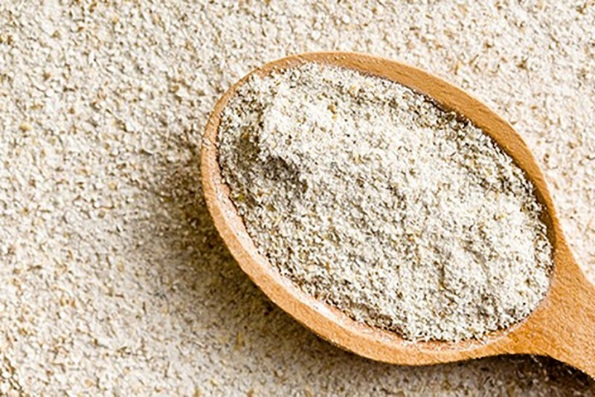
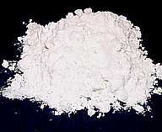
FARINA INTEGRALE (sopra) e la FARINA 00 (sotto) FARINA INTEGRALE FARINA TIPO 2 FARINA TIPO 1 FARINA TIPO 0 FARINA TIPO 00 Dall’integrale alla 00 i tipi di farina sono sottoposti a successive setacciature che tolgono via via crusca, proteine, sali minerali e vitamine. La farina 00 è la più povera, meno gustosa e poco salutare e va usata il meno possibile

Slide 6
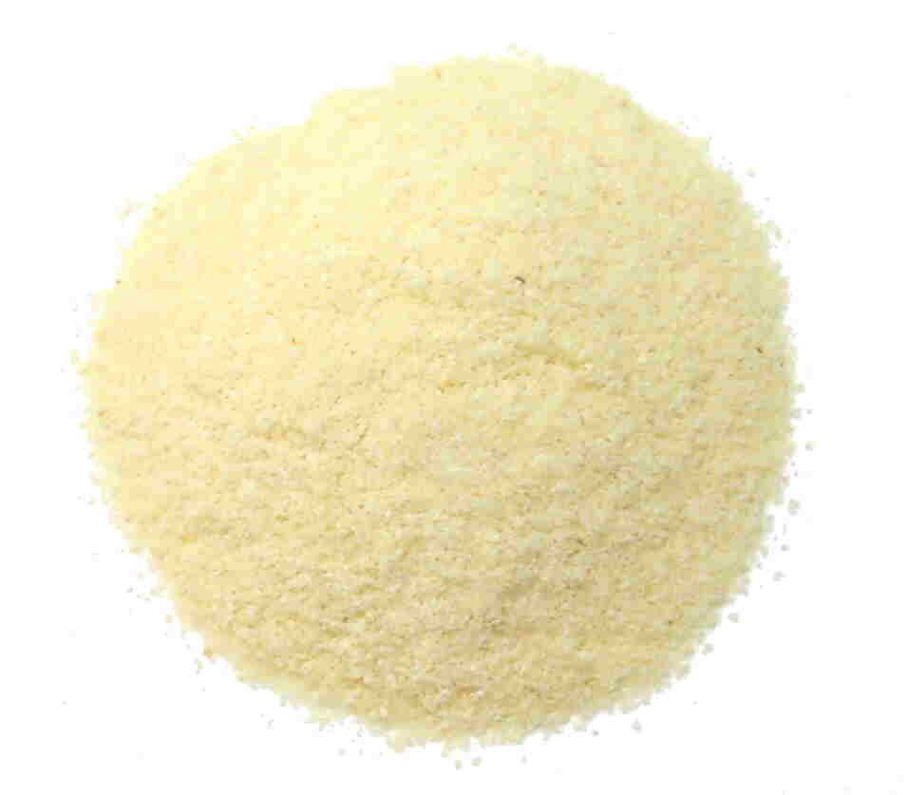
L a semola di grano duro per quanto venga rimacinata mantiene una consistenza granulosa ed essendo ricca di glutine si presta ad essere impastata con sola acqua

Slide 7
Impastando semola ed acqua le glutenine e le gliadine diventano glutine che sottoposto ad energico rimescolamento si arriccia e forma un reticolo che trattiene acqua con amido in sospensione

Slide 8
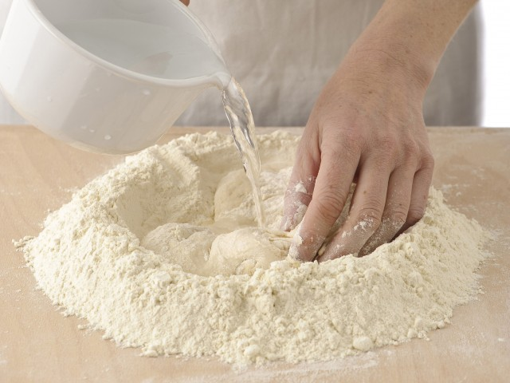
L’impasto di farina bianca e sola acqua
produce una pasta che ha poca tenuta di cottura a causa dello scarso contenuto di glutine.
Nel passato si usava quando non si aveva altra risorsa.
Per avere buona tenuta si possono utilizzare due modalità

Slide 9
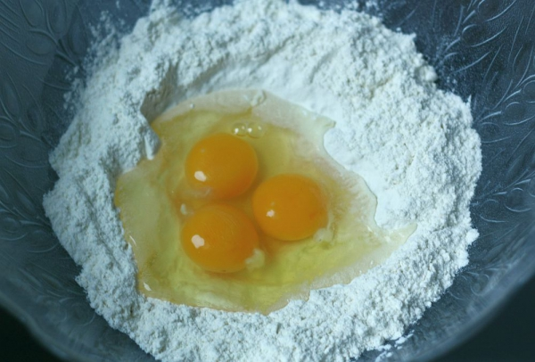
1^ MODALITÀ Aggiungere uova
Il tuorlo d’uovo è ricco di lecitina una sostanza emulsionante che sottoposta all’azione dell’impasto forma un reticolo che intrappola le molecole di amido.

Slide 10
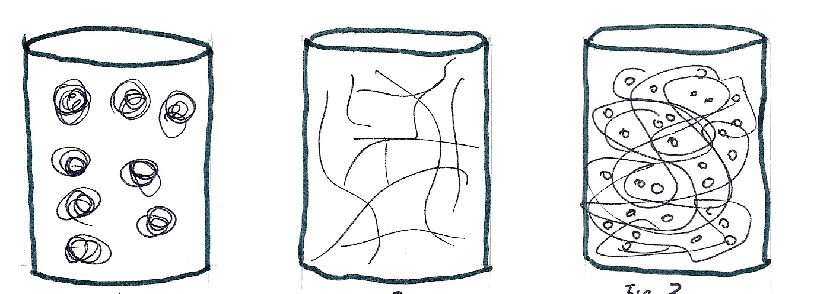
2^MODALITÀ: La gelificazione dell’amido
Fig.1: Mettendo farina nell’acqua fredda le molecole di amido, in forma di gomitoli, stanno in sospensione
Fig.2: Scaldando l’acqua i gomitoli si sciolgono in filamenti
Fig.3: Procedendo nel riscaldamento e mescolando i filamenti si intrecciano e formano un reticolo nel quale restano catturate le molecole di acqua
La pasta prodotta con farina e acqua calda «tiene»

Slide 11
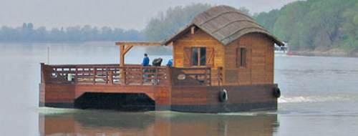
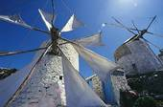
La pasta di farina e acqua è legata al mondo dei mulini
Mulino sul Po
Mulini a vento di Karpatos (Grecia)

Slide 12
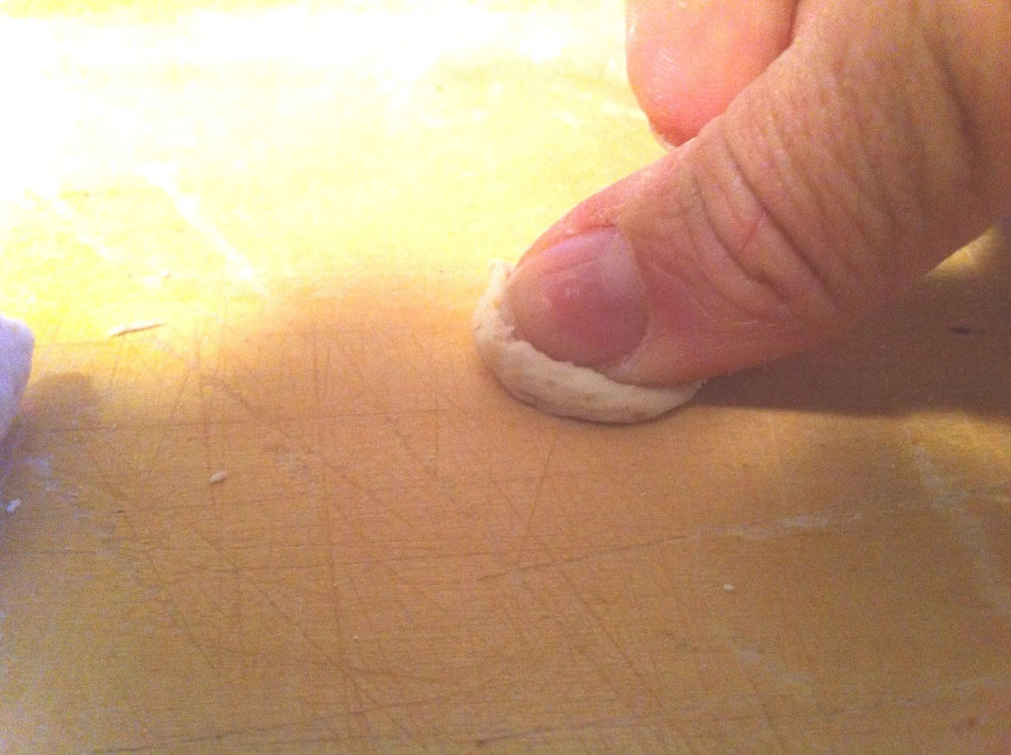
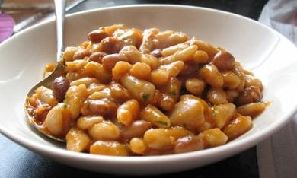
PISAREI PIACENTINI

Slide 13
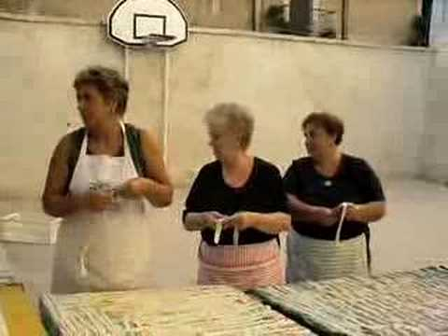
SAGNE ALLA MOLINARA

Slide 14
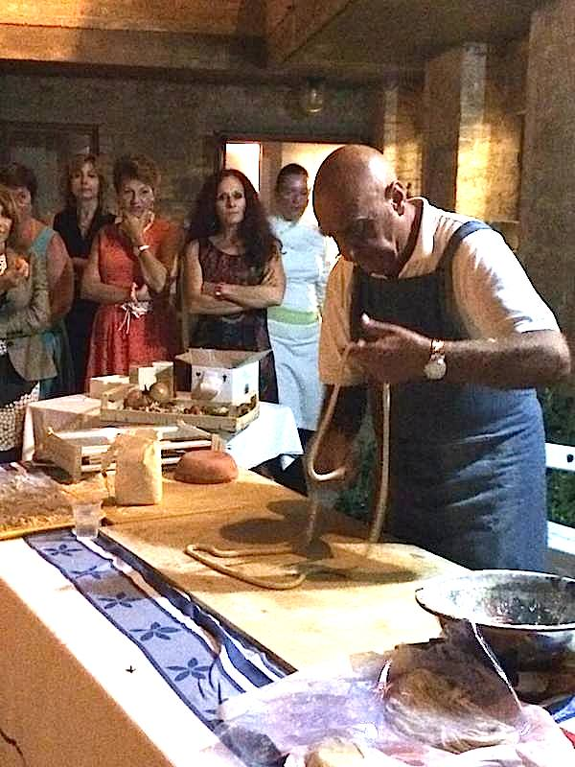
MACCHERONI ALLA MOLINARA
(Teramo)

Slide 15
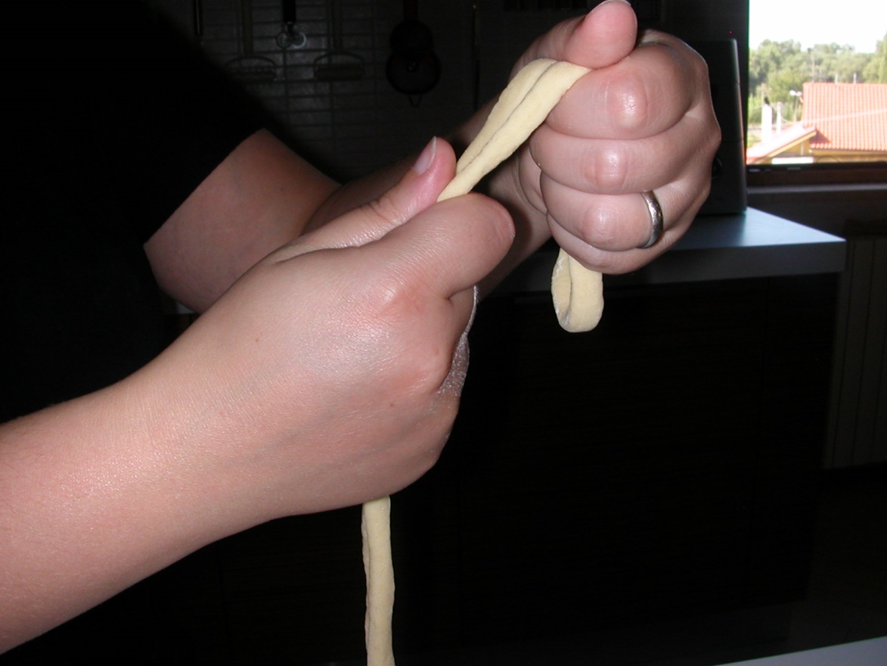
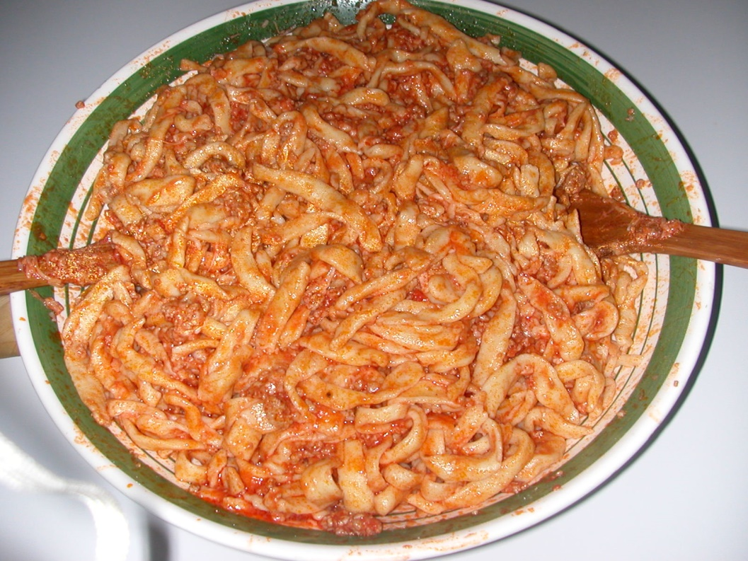
PASTA ALLA MUGNAIA
(Elice, Pescara)

Slide 16
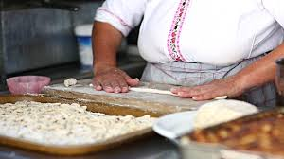
Makarounes di Karpathos

Slide 17
Gli gnocchi alla molinara di Fossacaprara
Boccadiganda, Polesine Parmense…ecc.

